Slide 1



『计算机图形学基础 · Elements for
Computer Graphics 』
计算机图形学基础
李忠月
温州大学计算机科学与工程学院
Copyright © 2008, All rights reserved.

Slide 2
第4部分 二维图形变换
重点：掌握二维几何变换、二维观察变换。
难点：理解常用的平移、比例、旋转变换，特别是复合变换。

Slide 3
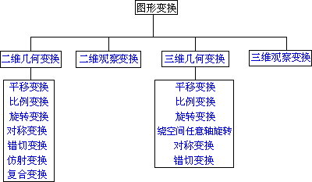
第4部分 二维图形变换

Slide 4
第4部分 二维图形变换
图形变换包括二维几何变换，二维观察变换，三维几何变换和三维观察变换。
为了能使各种几何变换（平移、旋转、比例等）以相同的矩阵形式表示，从而统一使用矩阵乘法运算来实现变换的组合，现都采用齐次坐标系来表示各种变换。

Slide 5

齐次坐标
齐次坐标是Maxwell.E.A.在1946年从几何的角度提出来的，20世纪60年代被应用到计算机图形学中。
所谓齐次坐标就是将一个原本是n维的向量用一个n+1维向量来表示。
一个向量的齐次表示是不唯一的。
引入齐次坐标的优点：
  提供了用矩阵运算把二维、三维甚至高维空间中的一个点集从一个坐标系变换到另一个坐标系的有效方法。
  可以表示无穷远的点。

Slide 6
一般根据图形所在空间的不同，可将图形分为二维图形和三维图形。
在计算机绘图的过程中，二维图形的绘制是绘制三维图形的基础，研究计算机图形的生成必须从研究二维图形开始。
在计算机绘图中，经常用到图形变换，图形变换是指图形信息经过几何变换后产生新的图形。
图形变换是计算机图形学的基础内容之一，是图形显示过程中必不可少的一个环节，通过图形变换，可由简单的图形生成复杂的图形，变换本身也是描述图形的有力工具。

Slide 7
一、数学基础

Slide 8
二、基本变换

Slide 9
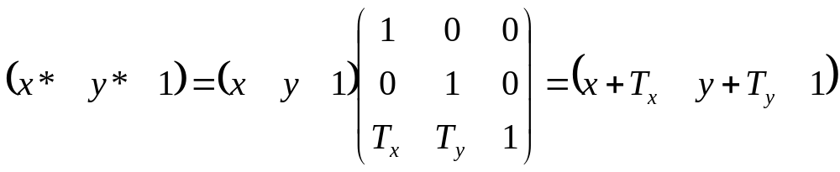
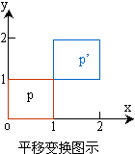
1、平移变换
平移变换只改变图形的位置，不改变图形的大小和形状。

Slide 10
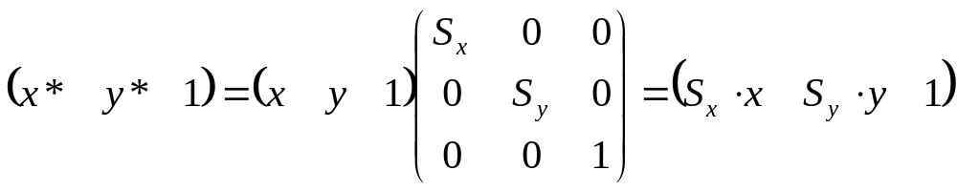
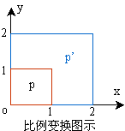
2、比例变换
以坐标原点为放缩参照点
当Sx=Sy=1时：恒等比例变换
当Sx=Sy>1时：沿x, y方向等比例放大。
当Sx=Sy<1时：沿x, y方向等比例缩小。
当Sx≠Sy时：沿x, y方向作非均匀的比例变换，图形变形。

Slide 11
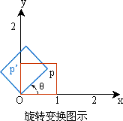
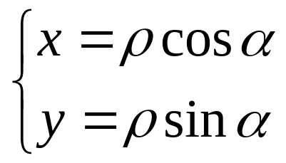
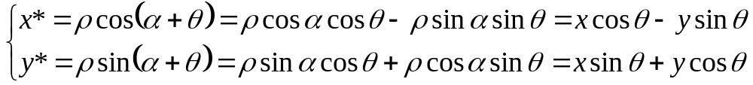
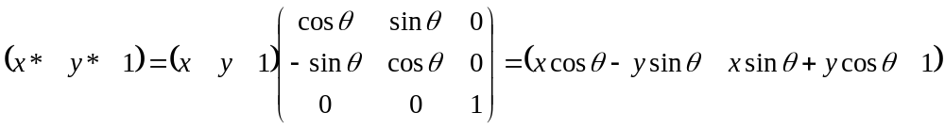
3、旋转变换
注意：θ是逆时针旋转角度

Slide 12
4、对称变换
若图形上任意一点的坐标为(x, y)，关于x、y和原点分别做对称变换后成为新图形上的一点。

Slide 13
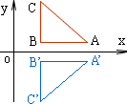
（1）关于x轴对称变换

Slide 14
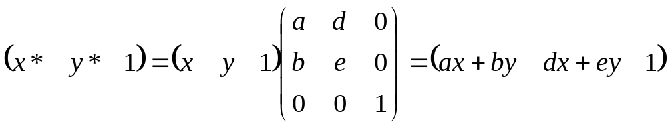
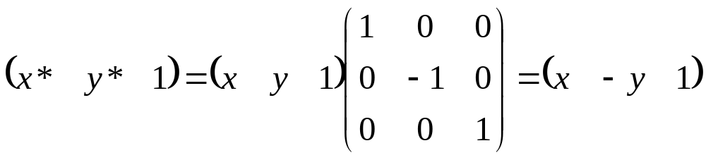
关于x轴对称变换
当b=d=0,a=1,e=-1时，(x* y* 1)=( x -y 1)

Slide 15
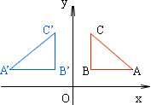
（2）关于y轴对称变换

Slide 16
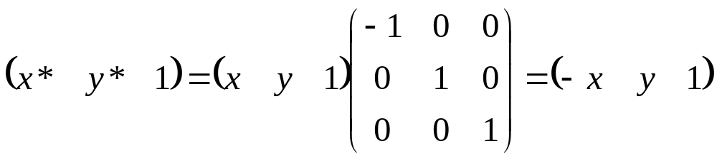
关于y轴对称变换
当b=d=0,a=-1,e=1时，(x* y* 1)=(-x y 1)

Slide 17
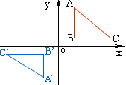
（3）关于原点对称变换

Slide 18
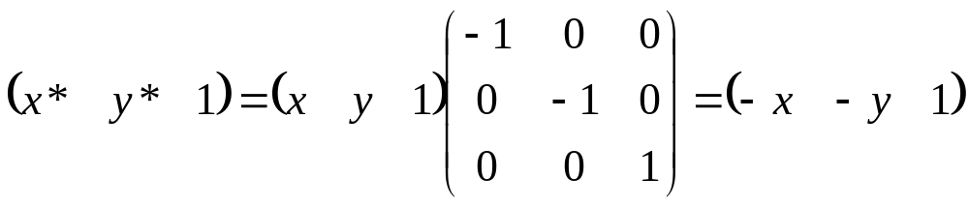
关于原点对称变换
当b=d=0,a=e=-1时，(x* y* 1)=(-x -y 1)

Slide 19
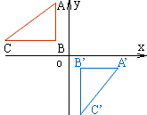
（4）关于y=x对称变换

Slide 20
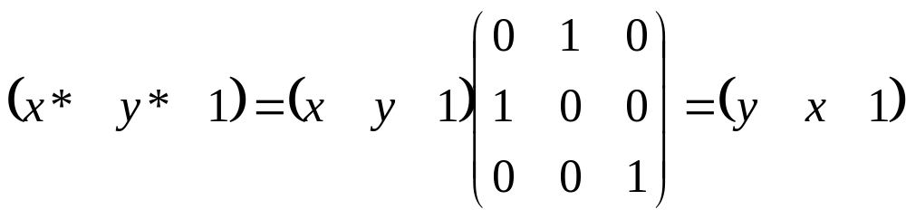
关于y=x对称变换
当b=d=1,a=e=0时，(x* y* 1)=(y x 1)：与y=x对称的反射变换。

Slide 21
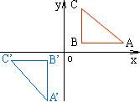
（5）关于y=-x对称变换

Slide 22
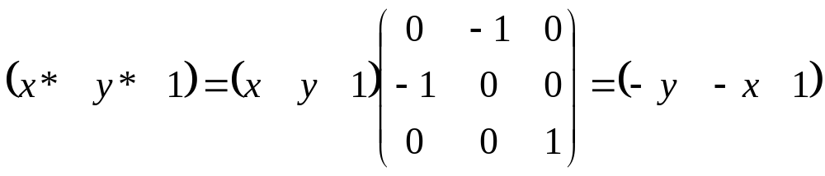
关于y=-x对称变换
当b=d=-1,a=e=0时，(x* y* 1)=(-y -x 1)：与y=-x对称的反射变换。

Slide 23
5、错切变换
错切变换可使物体产生变形。
常用的两种错切变换是沿x方向或沿y方向错切变换。

Slide 24
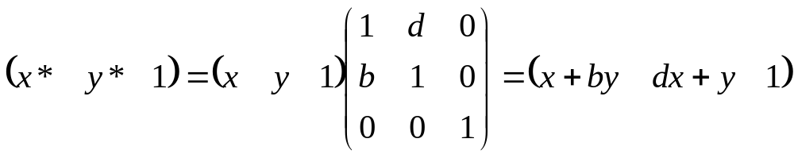
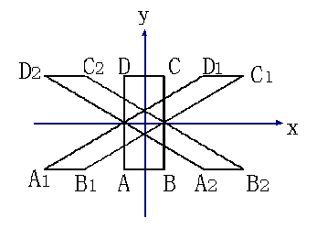
（1）当d=0时，图形的y坐标不变
当b>0：图形沿+x方向作错切位移。ABCD→A₁B₁C₁D₁
当b<0：图形沿-x方向作错切位移。ABCD→ A₂B₂C₂D₂

Slide 25
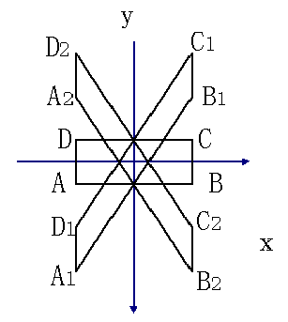
（2）当b=0时，图形的x坐标不变
当d>0：图形沿+y方向作错切位移。ABCD→ A₁B₁C₁D₁
当d<0：图形沿-y方向作错切位移。ABCD→ A₂B₂C₂D₂

Slide 26
（3）当b≠0且d≠0时，图形沿x，y两个方向作错切位移
∴错切变换引起图形角度关系的改变，甚至导致图形发生变形。

Slide 27
三、组合变换
组合变换又称为级联变换。
图形的组合变换是指图形做一次以上的基本变换，变换结果为每次基本变换矩阵乘积。
对于组合变换问题，关键是将其分解为一定顺序的基本变换，然后逐一进行这些基本变换，最终得到组合变换结果。

Slide 28
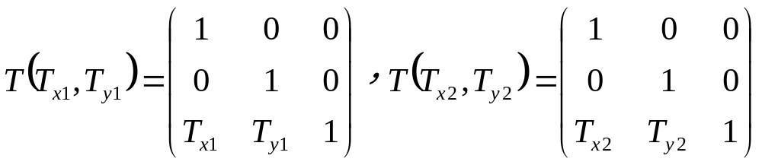
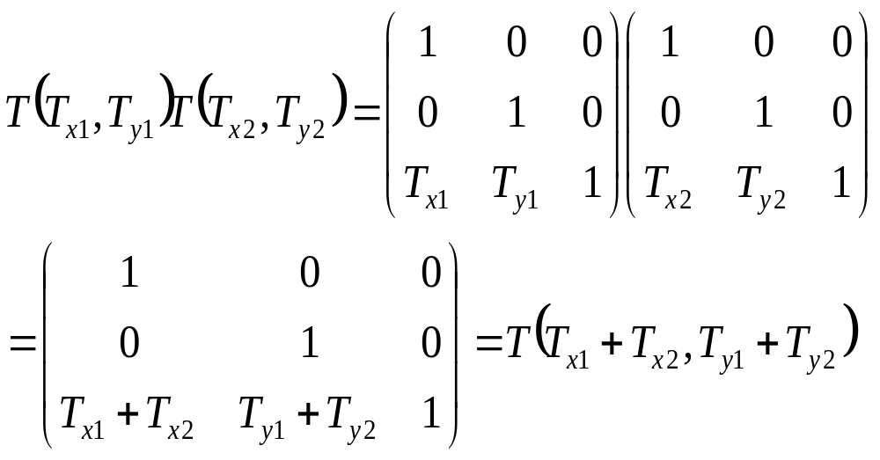
1、复合平移

Slide 29
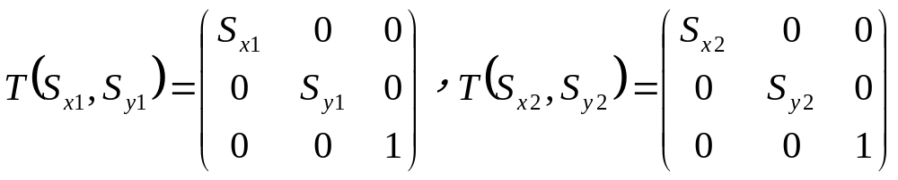
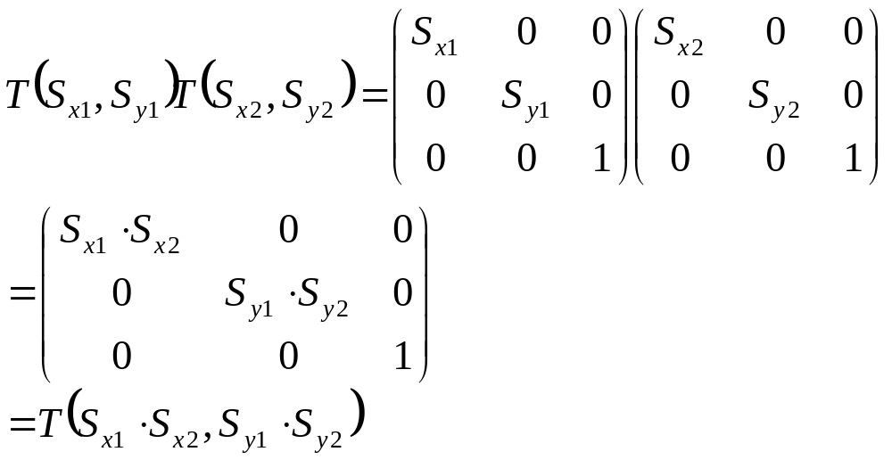
2、复合比例

Slide 30
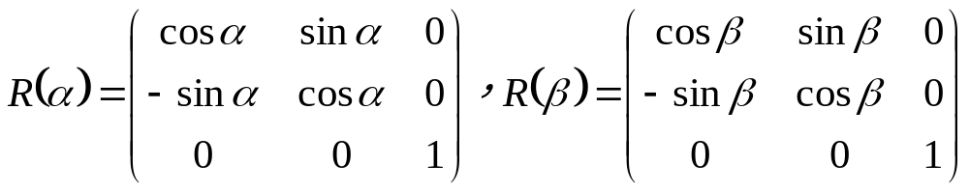
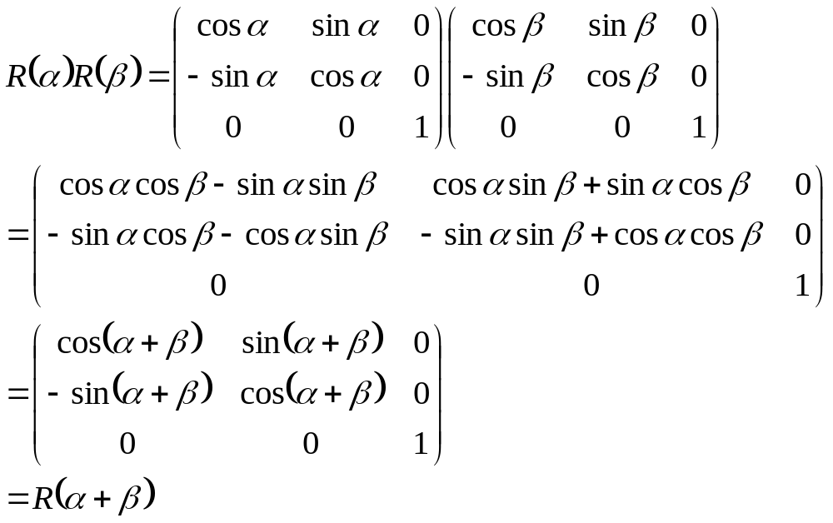
3、复合旋转

Slide 31
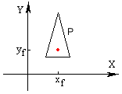
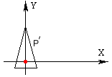
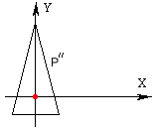
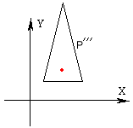
4、相对于(x0,y0)的比例变换

Slide 32
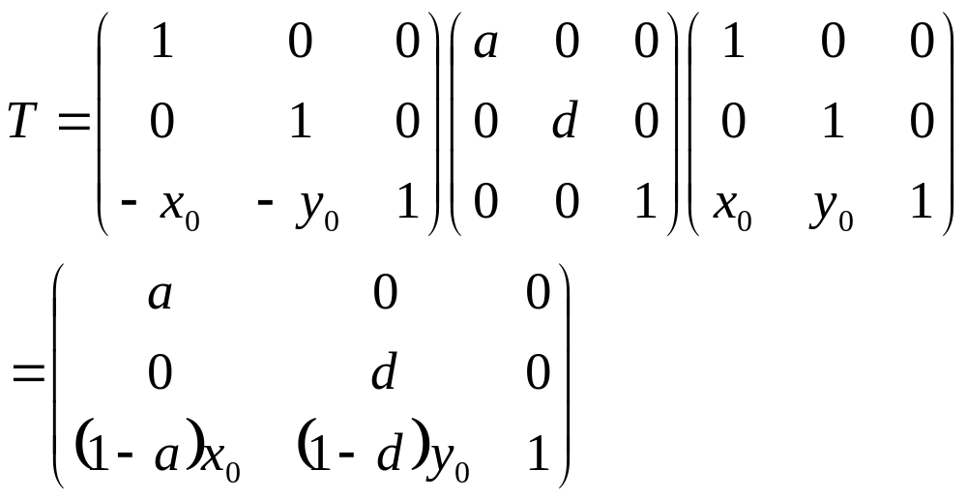
相对于(x0,y0)的比例变换

Slide 33
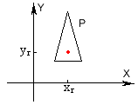
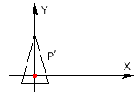
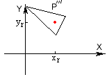
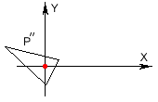
5、相对于(x0,y0)的旋转变换

Slide 34
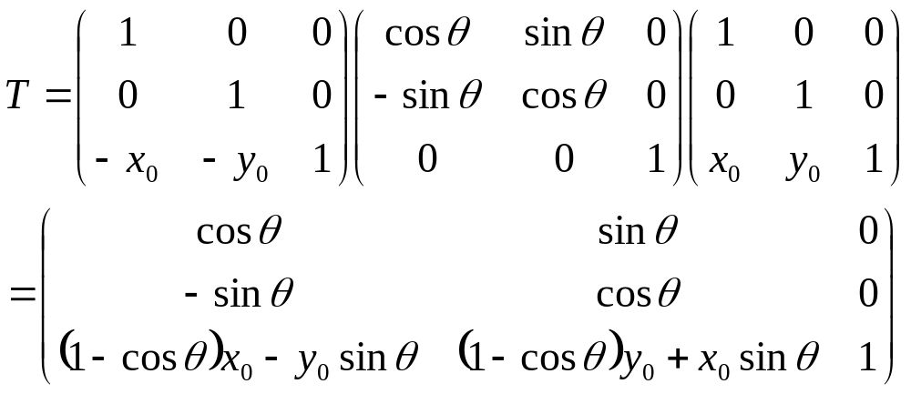
相对于(x0,y0)的旋转变换

Slide 35
注意：
矩阵的组合特性，即矩阵乘法满足结合率，不满足交换率。在进行连续变换时一定要按变换次序进行变换矩阵的运算，否则不同次序的变换会产生不同的变换结果。

Slide 36
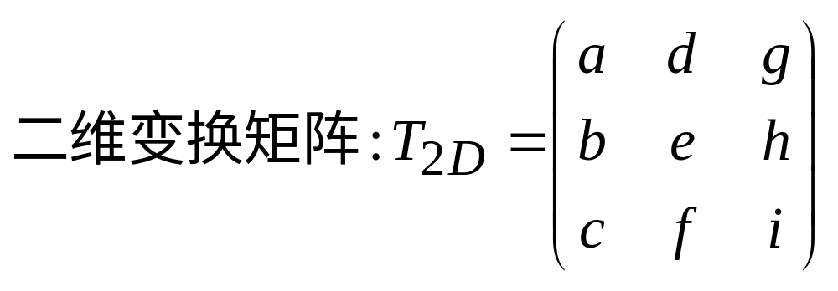
总结：
注意：T_{2D}可看作三个行向量，其中
[1 0 0]：表示x 轴上的无穷远点
[0 1 0]：表示y 轴上的无穷远点
[0 0 1]：表示原点

Slide 37
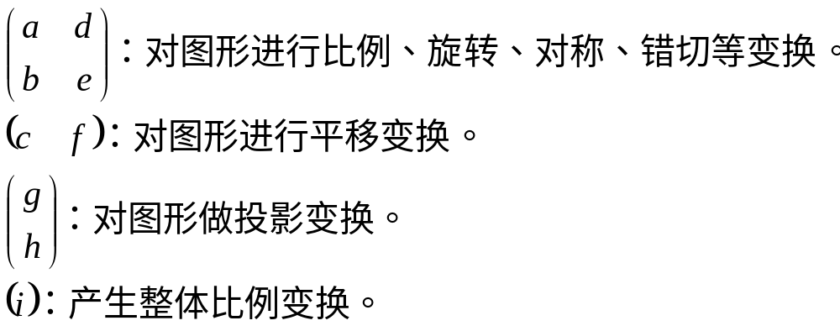
从变换功能上可把T_{2D}分为四个子矩阵：

Slide 38
四、用户坐标到屏幕坐标的变换
实际图纸上坐标系是实数域中的直角坐标系或极坐标系，统称为用户坐标系；计算机设备（如屏幕）上采用的坐标系为整数域，称为设备坐标系。
因此用户坐标系中图形需经过变换才能绘制在设备（如屏幕）上。

Slide 39
二维观察变换
在实际应用中，用户要求图形系统具有能从已有的图形显示数据（对应一个完整的图形）中方便地选出数据（对应某一区域的图形）进行显示的能力，我们把在用户坐标系中预先选定的将产生图形显示的区域称为窗口。
同样，在使用中用户也要求能控制显示图形在显示屏上的位置和大小，我们把在显示器坐标系中规定的显示图形区域称为视口。
观察变换就是把这种用户坐标系中窗口的图形变换到显示器的视口中以产生显示。

Slide 40
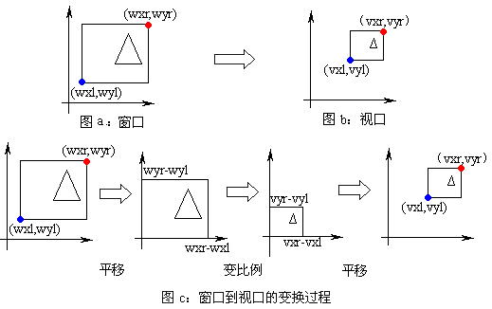
二维观察变换

Slide 41
二维观察变换
设用户选定的窗口范围为(wxl,wyl)和(wxr,wyr)，视口范围为(vxl,vyl)和(vxr,vyr)。
将窗口中的图形转为视口中图形的过程：
  先平移窗口使其左下角与坐标原点重合；
  再比例变换使其大小与视口相等；
  最后再通过平移使其移到视口位置。
窗口中的全部图形经过与此相同的变换后便变换成视口中的图形了。因此视见变换矩阵是：

Slide 42
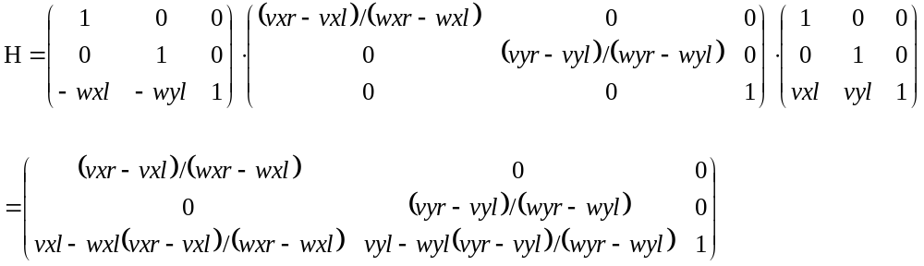
二维观察变换

Slide 43
五、几何变换程序设计案例
程序设计功能说明：
程序为二维几何变换的应用程序，实现以上介绍的各种二维几何图形的变换。

Slide 44
（1）创建一个单文档应用程序框架

Slide 45
（2）编辑菜单资源
菜单标题 | 菜单项标题 |  | 标识符ID
基本图形变换 | 平移 旋转 变比 |  | ID_TRANSLATION ID_ROTATION ID_SCALING
 | 对称 | 关于X轴对称 关于Y轴对称 关于原点对称 | ID_MIRROR_X ID_MIRROR_Y ID_MIRROR_O
复合变换 | 相对非原点的变比 绕非原点旋转 |  | ID_SCALINGXY ID_ROTATIONXY

Slide 46
（3）添加消息处理函数
利用ClassWizard为应用程序添加与菜单项相关的消息处理函数。

Slide 47
菜单项ID | 消息 | 消息处理函数
ID_TRANSLATION | COMMAND | OnTranslation
ID_ROTATION | COMMAND | OnRotation
ID_SCALING | COMMAND | OnScaling
ID_MIRROR_X | COMMAND | OnMirrorX
ID_MIRROR_Y | COMMAND | OnMirrorY
ID_MIRROR_O | COMMAND | OnMirrorO
ID_SCALINGXY | COMMAND | OnScalingXY
ID_ROTATIONXY | COMMAND | OnRotationXY

Slide 48
（4）手工添加几何变换绘图基类
添加MyClass基类，绘制字符M。
为了程序模块化，对绘制几何图形变换编制了基类MyClass类。

Slide 49
（5）在视图类中添加完成各个菜单消息处理函数，实现既定功能

Slide 50
۞

